Slide 1
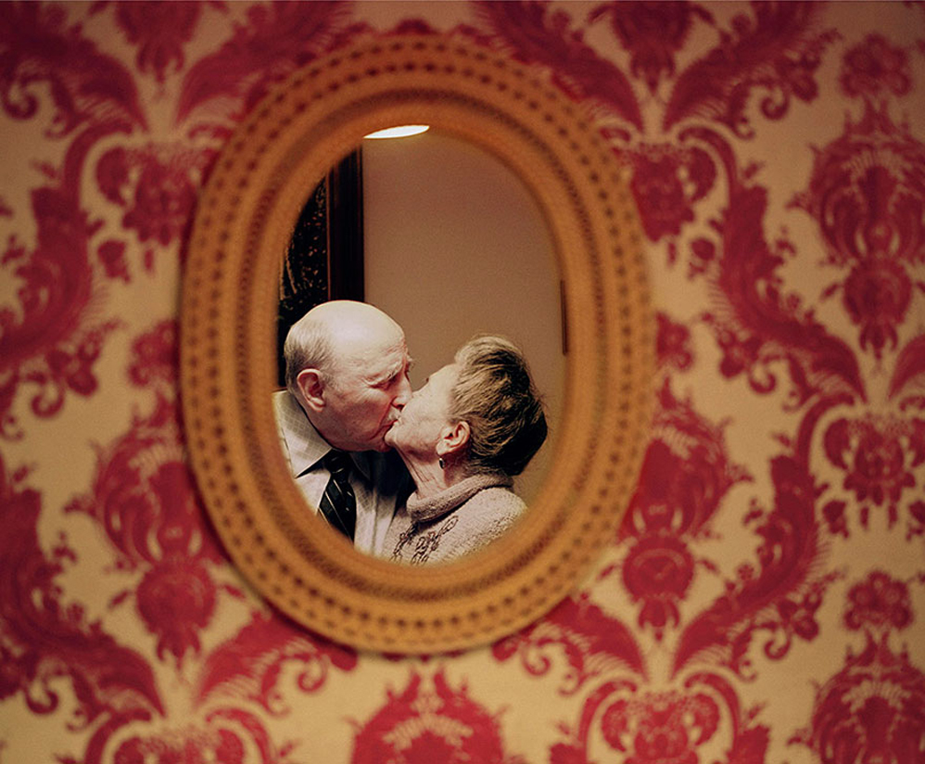

CINCUENTA AÑOS
DESPUES
DEL
PRIMER
SAN VALENTIN
JOSE LUIS

Slide 2
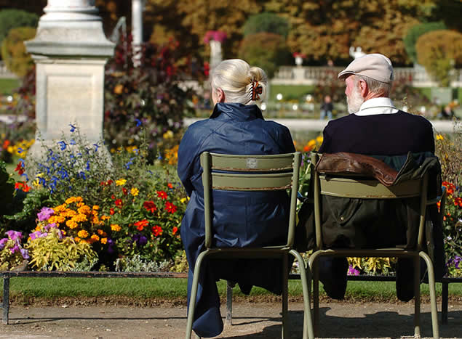

Slide 3
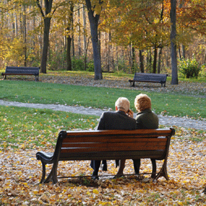

"¡Qué rico hueles, mi vida!"
"¡Qué perfumada, mi amor!"
Éramos recién casados.
Fueron frases de rigor.
Después del baño él olía
a Yardley o qué sé yo,
mientras yo me perfumaba
con frascos de Christian Dior.
Pero hoy...
¡Qué diferencia!
Él huele a ungüentos, y yo
a la Pomada del Tigre,
que me pongo al por mayor.
¡Cómo han cambiado los tiempos
de cuando él me conoció!

Slide 4
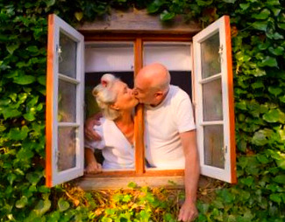

Slide 5
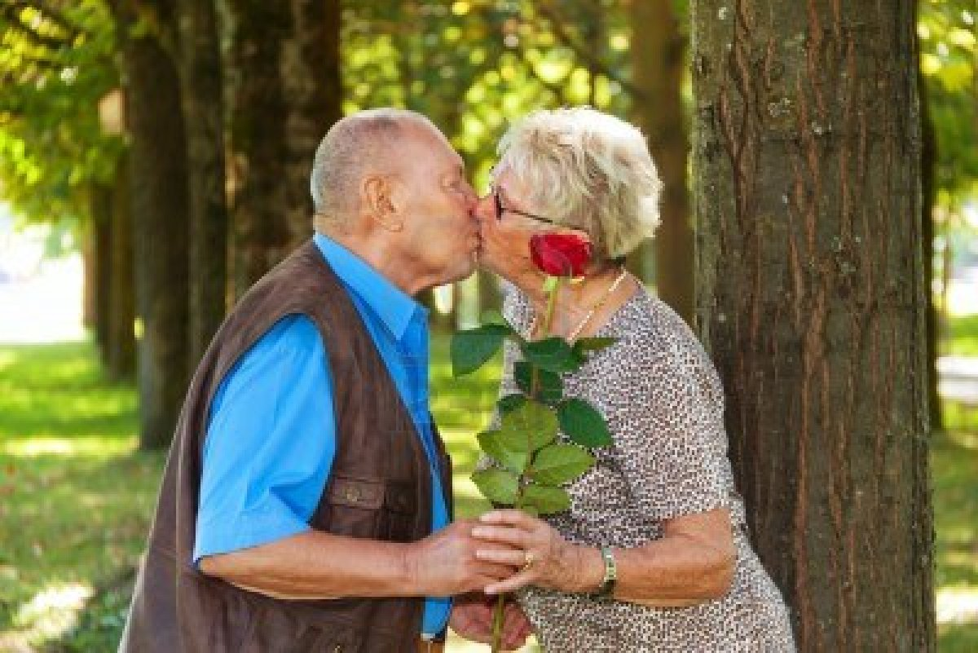
Antiguamente lucían
encima de mi buró
una rosa, su retrato,
un perfume y un reloj.

Slide 6
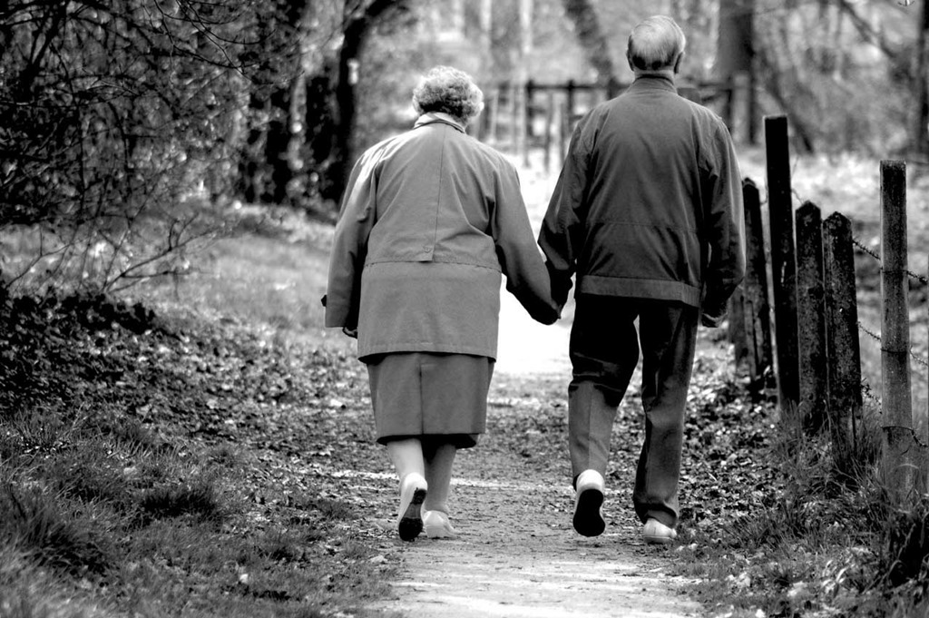

Slide 7
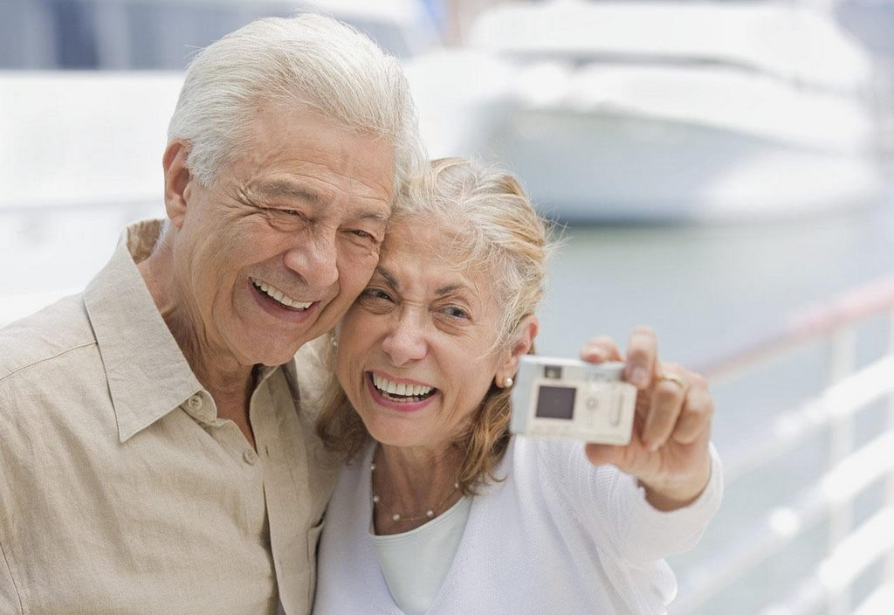
¿Ahora? Un frasco de aspirinas;
el ungüento de rigor y el omeprazol;
unas vendas; mis anteojos;
las píldoras de alcanfor;
la jeringa, la ampolleta,
el algodón y el alcohol.
Y en su buró, amontonados
para que quepan mejor,
un vaso para sus "puentes";
el frasco de la fricción;
un libro abierto;
sus lentes;
jarabe para la tos;
y agua para el eutirox,
la aspirina
por si nos viene un dolor...

Slide 8
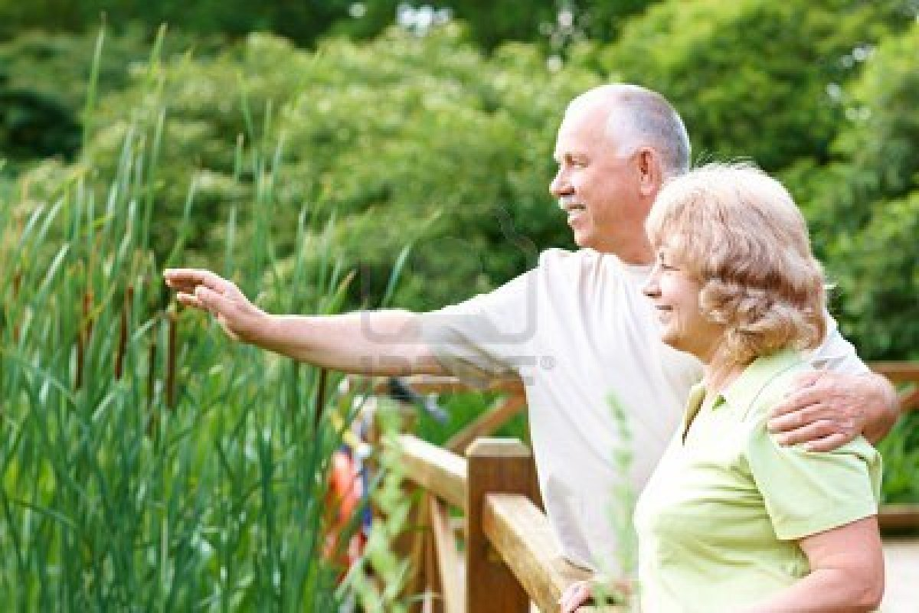

Slide 9
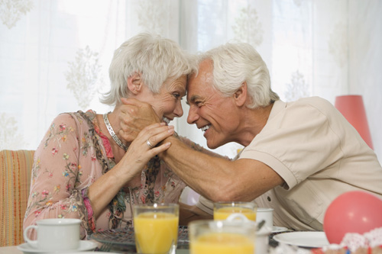
Sin embargo no añoramos
"lo que el viento se llevó".
Recordamos lo que fuimos,
y vivimos nuestro hoy.

Slide 10
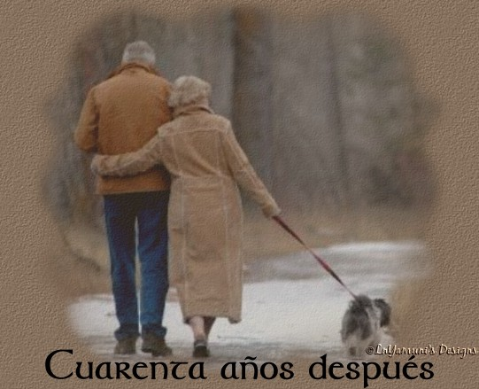

Slide 11
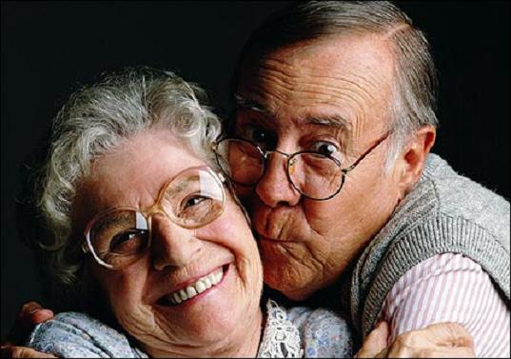
En las mañanas, sin prisas,
siempre la misma canción:
"¿Cómo dormiste, mi cielo?"
"Un dolor me despertó"...

Slide 12
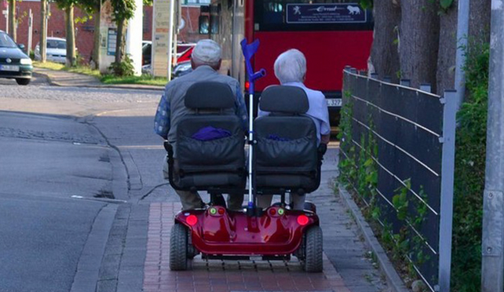

Slide 13

"¿Cómo te sientes, mi vida?"
"Hoy tengo fuerte el dolor".
Y por las noches, acaso
recordando algo mejor,
oliendo a salicilato,
a pomadas y a inyección,
repetimos lo de siempre,
lo mismo de ayer y hoy:

Slide 14
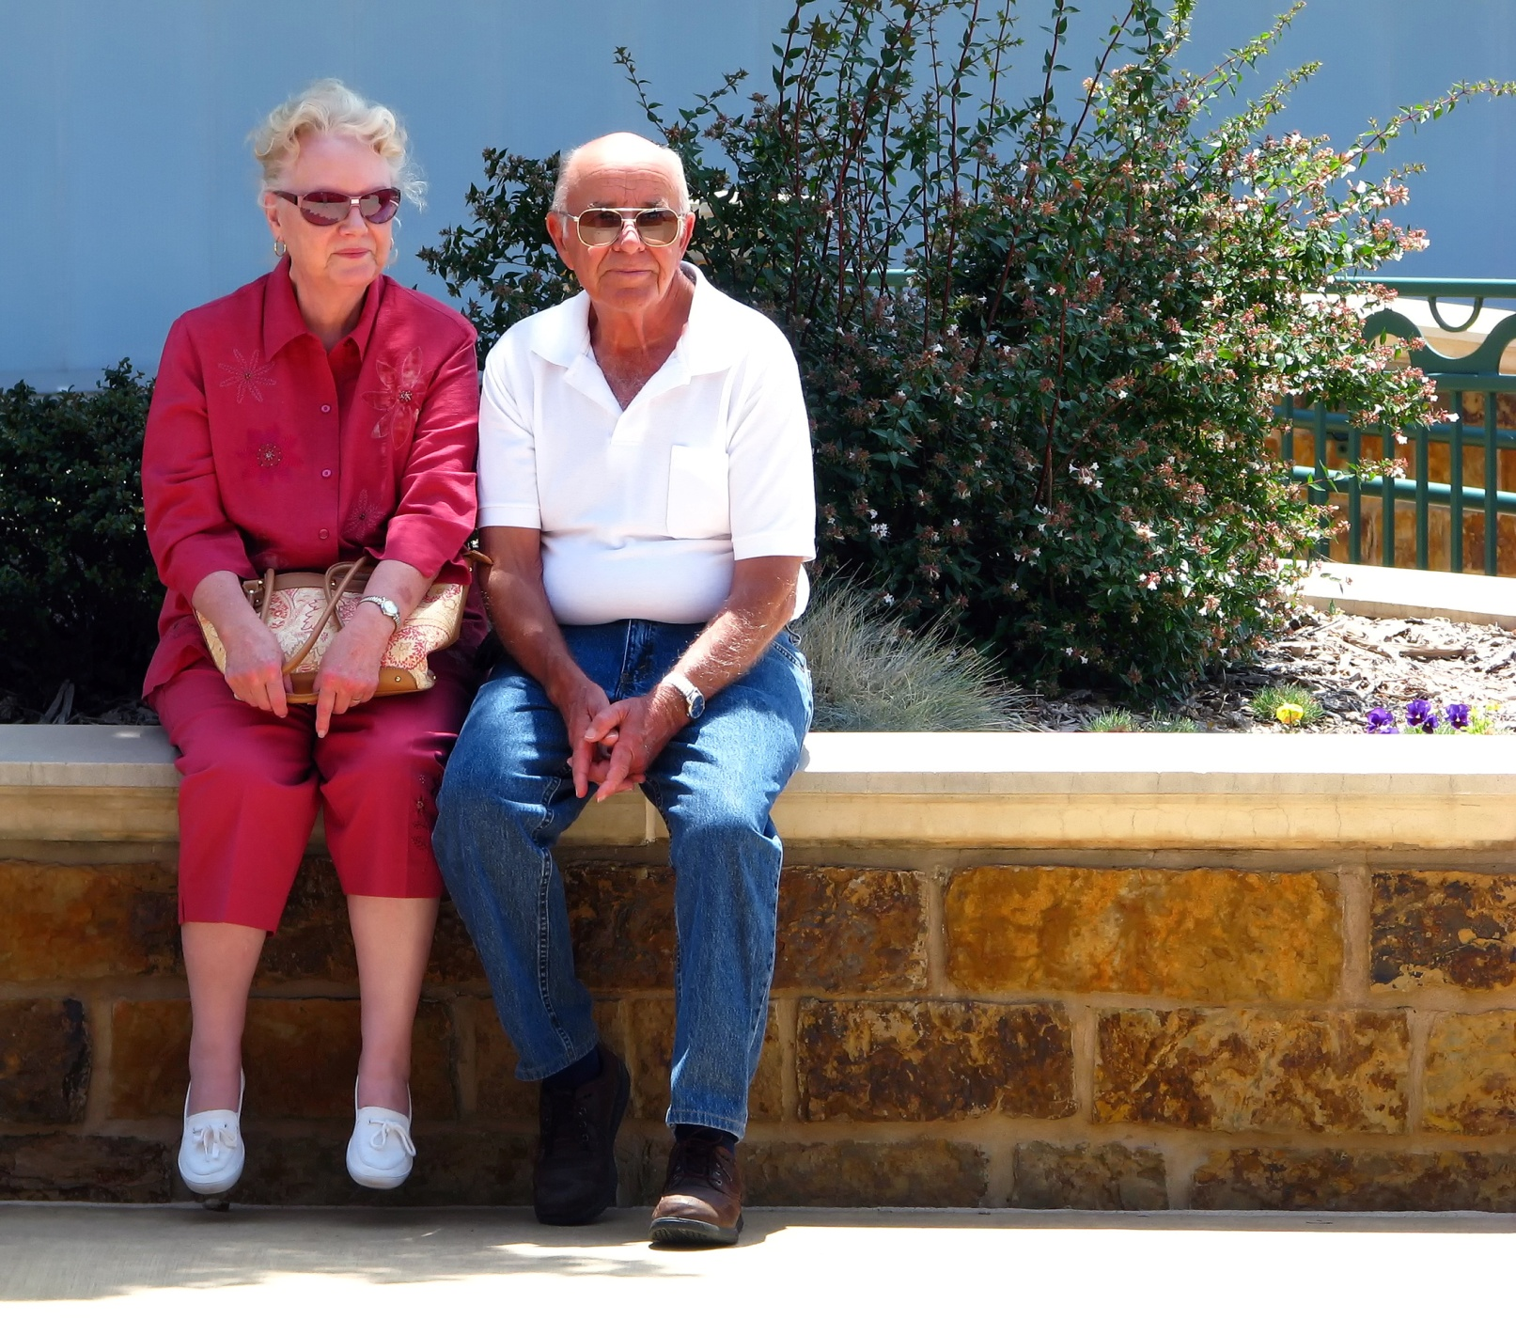

Slide 15
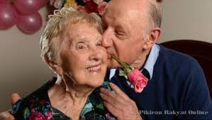
"Que duermas muy bien, mi vida".
"Que duermas muy bien, mi amor".
Rezamos un Padre Nuestro,
y damos gracias a Dios…

Slide 16

UN FUERTE
ABRAZO,
QUE TENGAS
UN DIA FELIZ
JOSE LUIS

Slide 17









¿Te ha gustado?
Puedes ver más entrando
Aquí
Además puedes recibir powerpoints en tu correo electrónico suscribiéndote aquí:
Esta presentación powerpoint ha sido creada y compartida única y exclusivamente para mispps.com

